Slide 1
ASPEK HUKUM BUMN

Slide 2
PENGERTIAN
Badan Usaha Milik Negara, yang selanjutnya disebut BUMN, adalah badan usaha yang seluruh atau sebagian besar modalnya dimiliki oleh negara melalui penyertaan secara langsung yang berasal dari kekayaan negara yang dipisahkan.
(Pasal 1 angka 1 UU No. 19 thn 2003 tentang BUMN)

Slide 3
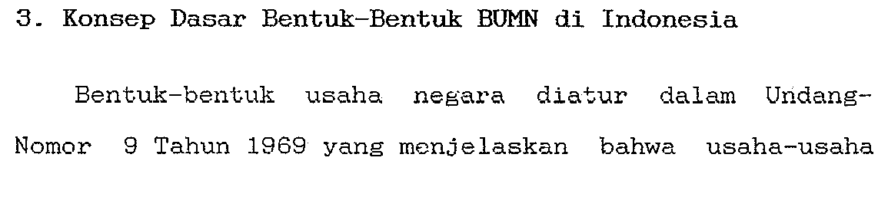
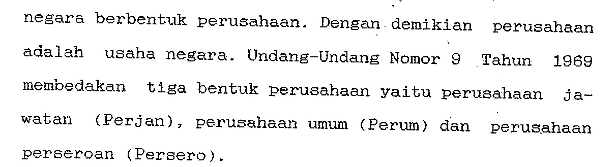

Slide 4
BUMN didirikan dengan maksud dan tujuan untuk memberikan sumbangan bagi perkembangan perekonomian nasional dan penerimaan, mengejar keuntungan, menyelenggarakan kemanfaatan umum berupa penyediaan barang dan/atau jasa yang bermutu tinggi dan memadai bagi pemenuhan hajat hidup orang banyak, menjadi perintis kegiatan-kegiatan usaha yang belum dapat dilaksanakan oleh sektor swasta dan koperasi, serta turut aktif memberikan bimbingan dan bantuan kepada pengusaha golongan ekonomi lemah, koperasi, dan masyarakat

Slide 5
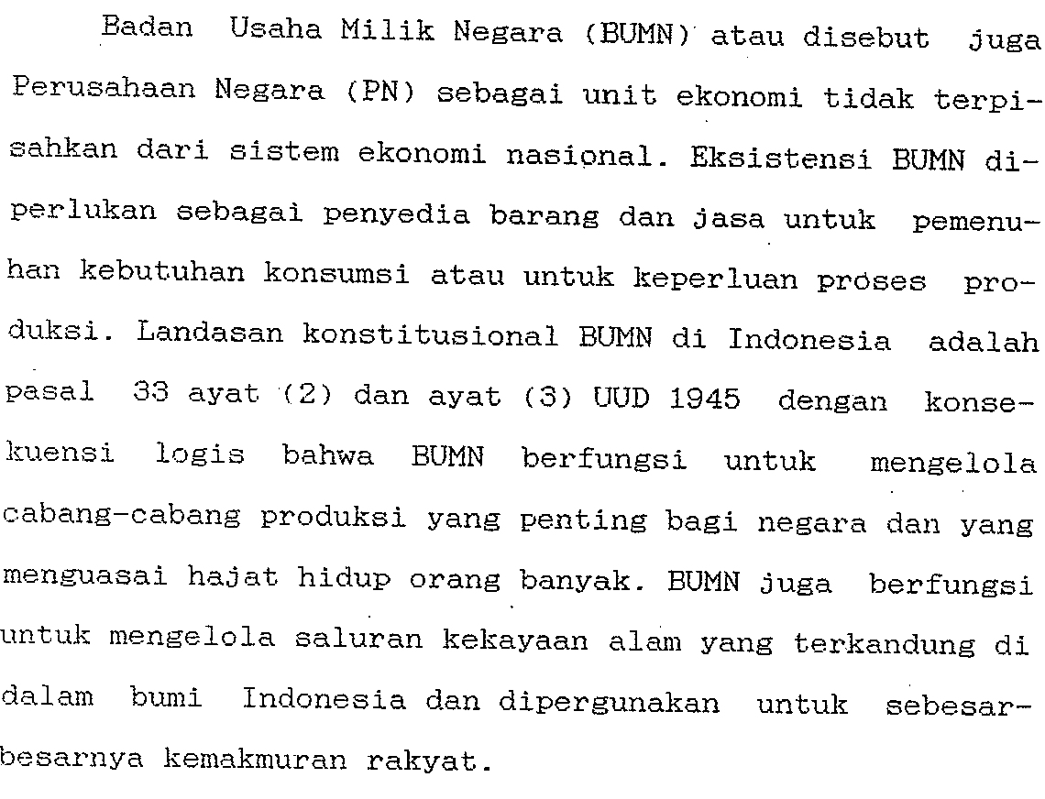

Slide 6
Pendirian Perusahaan Negara (BUMN) di Indonesia
Pasal 10 ayat (1) UU BUMN menetapkan bahwa pendirian BUMN diusulkan oleh Menteri kepada Presiden disertai dengan dasar pertimbangan setelah dikaji bersama dengan Menteri Teknis dan Menteri Keuangan. BUMN yang berbentuk Persero, organnya adalah RUPS, Komisaris, dan Direksi. Sedangkan untuk Perum, organnya adalah RUPS, Dewan Pengawas, dan Direksi.

Slide 7
Selanjutnya sesuai dengan Pasal 2 UU No. 19 Tahun 2003 tentang BUMN, maksud dan tujuan pendirian BUMN adalah (1) memberikan sumbangan bagi perkembangan perekonomian nasional dan penerimaan negara; (2) mengejar keuntungan; (3) menyelenggarakan kemanfaatan umum berupa penyediaan barang dan/atau jasa yang bermutu tinggi dan memadai bagi pemenuhan hajat hidup orang banyak; (4) menjadi perintis kegiatan-kegiatan usaha yang belum dapat dilaksanakan oleh sektor swasta atau koperasi; dan (5) turut aktif memberikan bimbingan dan bantuan kepada pengusaha golongan ekonomi lemah, koperasi dan masyarakat

Slide 8
Sejarah Pegadaian dimulai pada saat Belanda (VOC) mendirikan Bank Van Leening yaitu lembaga keuangan yang memberikan kredit dengan sistem gadai. Lembaga ini pertama kali didirikan di Batavia pada tanggal 20 Agustus 1746. Pasca-perang kemerdekaan,Pegadaian dikelola oleh Pemerintah Republik Indonesia. Dalam masa ini, Pegadaian sudah beberapa kali berubah status, yaitu sebagai Perusahaan Negara (PN) sejak 1 Januari 1961, kemudian berdasarkan PP Nomor 7 Tahun 1969 menjadi Perusahaan Jawatan (Perjan), selanjutnya berdasarkan PP Nomor 10 Tahun 1990 (yang diperbaharui dengan PP Nomor 103 Tahun 2000) berubah lagi menjadi Perusahaan Umum (Perum). Pada tahun 2011, bentuk badan hukum Pegadaian kembali berubah menjadi Perusahaan Perseroan (Persero) berdasarkan PP Nomor 51 tahun 2011 tanggal 13 Desember 2011

Slide 9
Undang Undang No. 19 Tahun 2003 adalah dasar hukum keberadaan BUMN di Indonesia. Dalam Undang Undang ini, BUMN dibedakan menjadi tiga jenis, yakni Perusahaan Perseroan, Perusahaan Perseroan Terbuka dan Perusahaan Umum (Perum). BUMN yang berjenis Perseroan, di samping tunduk kepada UU BUMN juga harus mematuhi ketentuan yang ada di dalam UU Perseroan Terbatas, UU No. 40 Tahun 2007, dan aturan di bawahnya. Sedangkan perusahaan-perusahaan ‘plat merah’ yang berbentuk Perseroan Terbuka, di samping mereka wajib memenuhi amanat kedua Undang Undang tersebut juga harus memperhatikan dan menjalankan segala ketentuan yang tertulis di dalam Undang Undang Pasar Modal (UU No. 8 Tahun 1995) dan turunannya.

Slide 10
Aspek Hukum Privatisasi BUMN
Adalah UUD NRI 1945 Pasal 33 ayat (1), (4), dan (5) yang merupakan dasar konstitusional dari Privatisasi BUMN. Ayat (1) berbunyi :
“Perekonomian disusun sebagai usaha bersama berdasar atas asas kekeluargaan”
Ayat (4) berbunyi :
“perekonomian nasional diselenggarakan berdasar atas demokrasi ekonomi dengan prinsip kebersamaan, efisiensi berkeadilan, berkelanjutan, berwawasan lingkungan, kemandirian, serta dengan menjaga keseimbangan kemajuan dan kesatuan ekonomi nasional”
Ayat (5) berbunyi :
“ketentuan lebih lanjut mengenai pelaksanaan pasal ini diatur dalam undang-undang”

Slide 11
Pada tanggal 19 Juni 2003, diundangkan UU No. 19 Tahun 2003 tentang BUMN (UU BUMN). Sesuai dengan perintah Pasal 33 ayat (5) UUD NRI 1945 yang mengharuskan pelaksanaan perekonomian nasional (termasuk di dalamnya adalah privatisasi) maka pengaturan dan pelaksanaan privatisasi diatur dalam Bab VIII UU BUMN.

Slide 12
Adapun maksud dan tujuan privatisasi sebagaimana dijabarkan dalam Pasal 74 UU BUMN adalah :
- memperluas kepemilikan masyarakat atas Persero.
- meningkatkan efisiensi dan produktivitas perusahaan.
- menciptakan struktur keuangan dan manajemen keuangan yang baik/kuat.
- menciptakan struktur industri yang sehat dan kompetitif.
- menciptakan Persero yang berdaya saing dan berorientasi global.
- menumbuhkan iklim usaha, ekonomi makro, dan kapasitas pasar.
Sebelumnya penting untuk dijelaskan bahwa hanya BUMN Persero yang dapat diprivatisasi. BUMN Perum tidak dapat dikenakan privatisasi. Meskipun mengenal profit orented namun misi BUMN Perum yang paling utama adalah untuk memberikan kemanfaatan/pelayanan umum berupa peyediaan barang dan/atau jasa. BUMN Perum memiliki kewajiban untuk memberikan pelayanan publik kepada masyarakat. Hal ini diperkuat setelah Perjan dibubarkan dan misi Perjan yakni memberikan kemafaatan umum dengan beralih kepada BUMN Perum. Jika dipersentasekan maka 70 % aktivitas BUMN Perum ditujukan bagi kemanfaatan umum dan 30 % aktivitasnya ditujukan untuk profit oriented.

Slide 13
UU BUMN juga mengatur tentang persero-persero yang tidak dapat diprivatisasi. Jenis-jenis Persero yang tidak dapat diprivatisasi adalah :
a. Persero yang bidang usahanya berdasarkan ketentuan peraturan perundang-undangan hanya boleh dikelola oleh BUMN;
b. Persero yang bergerak di sektor usaha yang berkaitan dengan pertahanan dan keamanan negara;
c. Persero yang bergerak di sektor tertentu yang oleh pemerintah diberikan tugas khusus untuk melaksanakan kegiatan tertentu yang berkaitan dengan kepentingan masyarakat;
d. Persero yang bergerak di bidang usaha sumber daya alam yang secara tegas berdasarkan ketentuan peraturan perundang-undangan dilarang untuk diprivatisasi.
Secara teknis pengaturan dan pelaksanaan Privatisasi BUMN selanjutnya diatur oleh PP No. 33 Tahun 2005 tentang Tata Cara Privatisasi Perusahaan Perseroan (Persero) jo. PP No. 59 Tahun 2009 tentang Perubahan Atas Peraturan Pemerintah Nomor 33 Tahun 2005 Tentang Tata Cara Privatisasi Perusahaan Perseroan (Persero)

Slide 14
Pelaksanaan Privatisasi BUMN
Privatisasi dilaksanakan dengan cara :
- Penjualan saham berdasarkan ketentuan pasar modal.
- Penjualan saham langsung kepada investor.
- Penjualan saham kepada manajemen dan/atau karyawan yang bersangkutan.
Yang dimaksud dengan penjualan saham berdasarkan ketentuan pasar modal antara lain adalah penjualan saham melalui penawaran umum (Initial Public Offering/go public), penerbitan obligasi konversi, dan efek lain yang bersifat ekuitas. Termasuk dalam pengertian ini adalah penjualan saham kepada mitra strategis (direct placement) bagi BUMN yang telah terdaftar di bursa.

